Slide 1
Login API

Slide 2
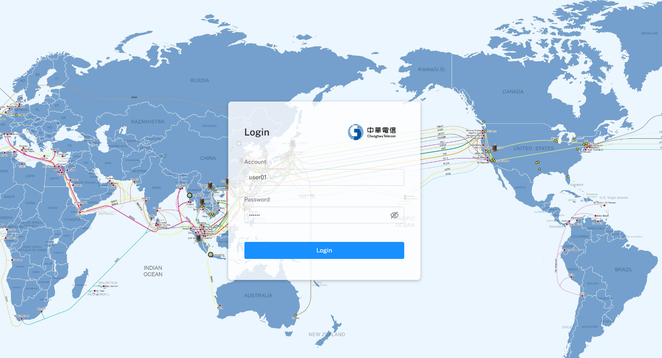
Method: POST
URL: http://10.193.130.8/api/v1/login
POST Body:
{
"username": "chang_ty"
}
Response:
1. 使用者輸入帳號或密碼錯誤
{
"status": false,
"message": "error username or password"
}
2. 使用者輸入帳號與密碼正確(可成功登入)
{
"status": true,
"user": "chang_ty"
}

